Slide 1
第二章：Java基础语法（上）

Slide 2
本章内容
关键字
标识符
注释
常量、进制和进制转换
变量
数据类型和类型转换
运算符
语句

Slide 3
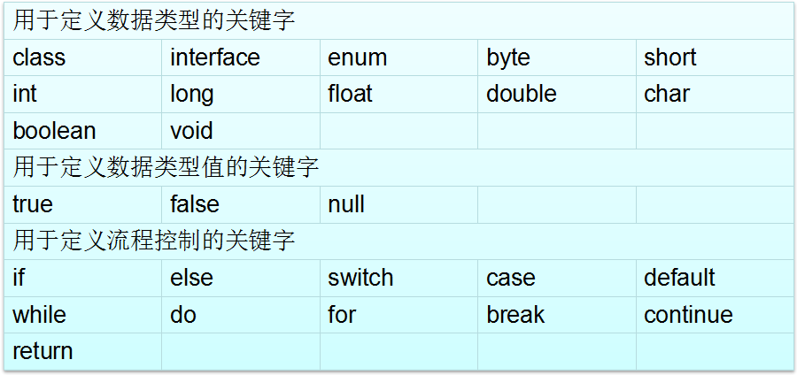
关键字
关键字的定义和特点
  定义：被Java语言赋予了特殊含义，用做专门用途的字符串（单词）
  特点：关键字中所有字母都为小写

Slide 4
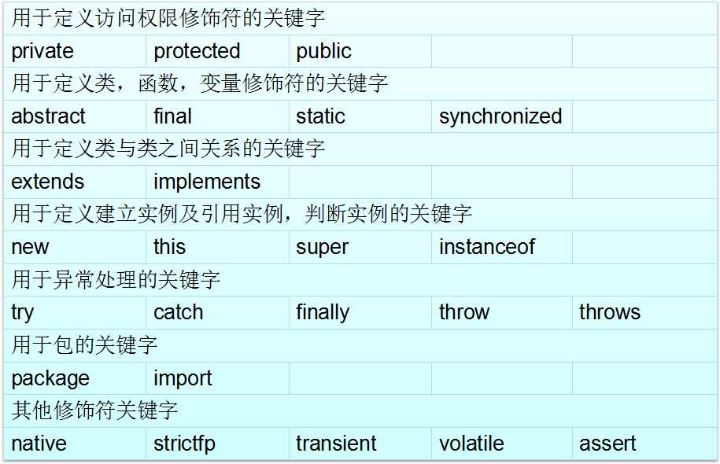
关键字

Slide 5
保留字
Java保留字：现有Java版本尚未使用，但以后版本可能会作为关键字使用。自己命名标记符时要避免使用这些保留字
byValue、cast、future、 generic、 inner、 operator、 outer、 rest、 var 、 goto 、const

Slide 6
标识符
标识符：
  Java 对各种变量、方法和类等要素命名时使用的字符序列称为标识符
  凡是自己可以起名字的地方都叫标识符。
定义合法标识符规则：
  由26个英文字母大小写，0-9 ，_或 $ 组成
  数字不可以开头。
  不可以使用关键字和保留字，但能包含关键字和保留字。
  Java中严格区分大小写，长度无限制。
  标识符不能包含空格。
注意：在起名字时，为了提高阅读性，要尽量有意义，“见名知意”。

Slide 7
Java中的命名规范
Java中的名称命名规范：
  包名：多单词组成时所有字母都小写：xxxyyyzzz
  类名、接口名：多单词组成时，所有单词的首字母大写：XxxYyyZzz
  变量名、方法名：多单词组成时，第一个单词首字母小写，第二个单词开始每个单词首字母大写：xxxYyyZzz
  常量名：所有字母都大写。多单词时每个单词用下划线连接：XXX_YYY_ZZZ

Slide 8
常量
常量概述
  在程序执行的过程中其值不可以发生改变（3.14，一年12个月……）
Java中常量分类
  字面值常量
  自定义常量(面向对象部分讲)
字符串常量 用双引号括起来的内容
整数常量 所有整数
  12,23
小数常量 所有小数
  12.34,56.78
字符常量 用单引号括起来的内容
  ‘a’,’A’,’0’
布尔常量 较为特有，只有true和false
空常量 null(数组部分讲解)

Slide 9
数制系统
Java针对整数常量提供了4种表现形式
  二进制
  八进制
  十进制
  十六进制
进制概述
进制：就是进位制，是人们规定的一种进位方法。 对于任何一种进制--X进制，就表示某一位置上的数运算时是逢X进一位。二进制就是逢二进一，八进制是逢八进一，十进制是逢十进一，十六进制是逢十六进一。

Slide 10
数制系统
不同进制的数据组成
  二进制
    由0,1组成。以0b开头
  八进制
    由0,1,…7组成。以0开头
  十进制
    由0,1,…9组成。整数默认是十进制的
  十六进制
    由0,1,…9,a,b,c,d,e,f(大小写均可)。以0x开头

Slide 11
数制系统
进制转换
  其他进制到十进制
    通过十进制推出结论
    把0b100,0100,0x100转换成十进制
  十进制到其他进制
    通过十进制推出结论
    把52分别表示成二进制，八进制，十六进制

Slide 12
数制系统
十进制和二进制的快速转换
  8421码
  100转成二进制
  101101转成十进制
二进制和八进制，十六进制如何转换
  以十进制作为桥梁
  二进制到八进制 3位组合
    100110
  二进制到十六进制 4位组合
    100110
进制转换请看如下链接：
课程文档\数制及转换\数制系统转换.ppt

Slide 13
数制系统
有符号数据表示法
  在计算机内，有符号数有3种表示法：原码、反码和补码。所有数据的运算都是采用补码进行的。
  原码
    就是二进制定点表示法，即最高位为符号位，“0”表示正，“1”表示负，其余位表示数值的大小。
  反码
    正数的反码与其原码相同；负数的反码是对其原码逐位取反，但符号位除外。
  补码
    正数的补码与其原码相同；负数的补码是在其反码的末位加1。

Slide 14
对于正数：源码，反码、补码三合一
byte b = 13;
二进制=>十进制
2^3
2^1
2^0
符号位
127底层的存储格式
-13的原码
反码：原码各个位除符号位外取反
-13的反码
补码：反码+1
-13的补码：-13在底层的存储格式

Slide 15
负数
如下的byte值为？
-15
是一个负数的补码
是一个负数的反码
是一个负数的原码：-15
-127的补码
-128的补码

Slide 16
源码，补码，反码
所有数字在计算机底层都以二进制形式存在。
计算机以补码的形式保存所有的整数。
  正数的原码、反码、补码都相同
  负数的补码是其反码加1。
原码：直接将一个数值换成二进制数。
反码：是对原码按位取反，只是最高位（符号位）确定为1。
Java整数常量默认是int类型，当用二进制定义整数时，其第32位是符号位；当是long类型时，二进制默认占64位，第64位是符号位

Slide 17
观察
符号位
1*2^4+1*2^3+1*2^2+1*2^0=29
127
正数的原码、反码、补码合一
-29的原码
-29的反码
-29的补码：反码+1

Slide 18
观察
原码：是-21的原码
除符号位外，取反
反码
-1
补码

Slide 19
观察
符号位
0：正数 1：负数
可以表示为23的原码、反码、补码
23
-23的原码
-23的反码：由-23的原码，除符号位外，各个位取反
-23的补码：由-23的反码+1

Slide 20
观察
5的原码：
5的反码：
5的补码：
-5的原码：
-5的反码：
-5的补码：

Slide 21
观察
①数据在计算机底层是以二进制来存储的。而且就是按照数据的补码来存储的
②数据分为：原码、反码、补码
③对于正数来讲：原码、反码、补码都是相同的。
对于负数来讲：其补码可以看做是其相反数的各个位取反后，再+1得到。
符号位
1*2^4 + 1* 2^3 + 1*2^1 = 26
+127
1*2^6 + 1* 2^5 +…..+1*2^0 = 127
-26的反码
-26的补码

Slide 22
变量
变量的概念：
  内存中的一个存储区域
  该区域有自己的名称（变量名）和类型（数据类型）
  Java中每个变量必须先声明，后使用
  该区域的数据可以在同一类型范围内不断变化
使用变量注意：
  变量的作用域：一对{ }之间有效
  初始化值
定义变量的格式：数据类型 变量名 = 初始化值
变量是通过使用变量名来访问这块区域的
int？
值22
float？
名字
boolean？

Slide 23
堆、栈、常量池、方法区
数据都是存放在内存中，了解Java内存的基本结构有助于深入理解数据类型；
Java内存大体可以分为堆、栈、常量池、方法区，目前只了解各区域基本特征，详细知识会在后续课程中深入介绍；
常量池是方法区的一部分；
堆 heap
运行时数据区 运行时动态分配内存 自动回收垃圾 存取速度较慢
栈 stack
存取速度快 数据可以共享 数据大小和生命周期必须确定，不够灵活
方法区 method area
用来存储类型信息

Slide 24
程序执行的过程
（补充）程序的执行过程
2.找到main方法开始执行
3.执行过程中的内存管理
程 序
代码
操作系统代码
内
存
栈（stack）
1.load到内存区
局部变量、对象声明的引用
堆（heap）
硬 盘
new出来的类或数组的实例(含成员变量)
静态域
静态变量
常量池
(方法区)
字符串常量

Slide 25
变量的分类-按数据类型
对于每一种数据都定义了明确的具体数据类型，在内存中分配了不同大小的内存空间。
整数类型(byte,short,int,long)
数值型
基本
数据类型
浮点类型(float,double)
字符型(char)
数据类型
布尔型(boolean)
类(class)
字符串在这里
引用
数据类型
接口(interface)
数组([ ])

Slide 26
补充-了解
补充：变量的分类-按声明的位置的不同
在方法体外，类体内声明的变量称为成员变量。
在方法体内部声明的变量称为局部变量。
●注意：二者在初始化值方面的异同:
同：都有生命周期 异：局部变量除形参外，需显式初始化。
实例变量（不以static修饰）
成员变量
所有
变量
类变量（以static修饰）
形参（方法签名中定义的变量）
局部变量
方法局部变量（在方法内定义）
代码块局部变量（在代码块内定义）

Slide 27
整数类型：byte、short、int、long
Java各整数类型有固定的表数范围和字段长度，不受具体OS的影响，以保证java程序的可移植性。
java的整型常量默认为 int 型，声明long型常量须后加‘l’或‘L’
类 型 | 占用存储空间 | 表数范围
byte | 1字节=8bit | -128 ~ 127
short | 2字节 | -2¹⁵ ~2¹⁵-1
int | 4字节 | -2³¹ ~ 2³¹-1
long | 8字节 | -2⁶³ ~ 2⁶³-1

Slide 28
浮点类型：float、double
与整数类型类似，Java 浮点类型也有固定的表数范围和字段长度，不受具体OS的影响。
Java 的浮点型常量默认为double型，声明float型常量，须后加‘f’或‘F’。
浮点型常量有两种表示形式：
  十进制数形式：如：5.12 512.0f .512 (必须有小数点）
  科学计数法形式:如：5.12e2 512E2 100E-2
类 型 | 占用存储空间 | 表数范围
单精度float | 4字节 | -3.403E38 ~ 3.403E38
双精度double | 8字节 | -1.798E308 ~ 1.798E308

Slide 29
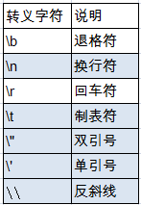
char类型
char 型数据用来表示通常意义上“字符”(2字节)
字符型常量的三种表现形式：
  字符常量是用单引号(‘ ’)括起来的单个字符，
  涵盖世界上所有书面语的字符。
  例如：char c1 = 'a';
  char c2 = '中'; char c3 = '9';
  Java中还允许使用转义字符‘\’来将其后的字符转变为特殊字符型常量。例如：char c3 = ‘\n’; // '\n'表示换行符
  直接使用 Unicode 值来表示字符型常量：‘\uXXXX’。其中，XXXX代表一个十六进制整数。如：\u000a 表示 \n。
char类型是可以进行运算的。因为它都对应有Unicode码。

Slide 30
ASCII 码
在计算机内部，所有数据都使用二进制表示。每一个二进制位（bit）有 0 和 1 两种状态，因此 8 个二进制位就可以组合出 256 种状态，这被称为一个字节（byte）。一个字节一共可以用来表示 256 种不同的状态，每一个状态对应一个符号，就是 256 个符号，从 0000000 到 11111111。
ASCII码：上个世纪60年代，美国制定了一套字符编码，对英语字符与二进制位之间的关系，做了统一规定。这被称为ASCII码。ASCII码一共规定了128个字符的编码，比如空格“SPACE”是32（二进制00100000），大写的字母A是65（二进制01000001）。这128个符号（包括32个不能打印出来的控制符号），只占用了一个字节的后面7位，最前面的1位统一规定为0。
缺点：
  不能表示所有字符。
  相同的编码表示的字符不一样：比如，130在法语编码中代表了é，在希伯来语编码中却代表了字母Gimel (ג)

Slide 31
Unicode 编码
乱码：世界上存在着多种编码方式，同一个二进制数字可以被解释成不同的符号。因此，要想打开一个文本文件，就必须知道它的编码方式，否则用错误的编码方式解读，就会出现乱码。
Unicode：一种编码，将世界上所有的符号都纳入其中。每一个符号都给予一个独一无二的编码，使用 Unicode 没有乱码的问题。
Unicode 的缺点：Unicode 只是一个符号集，它只规定了符号的二进制代码，却没有规定这个二进制代码应该如何存储：无法区别 Unicode 和 ASCII：计算机无法区分三个字节表示一个符号还是分别表示三个符号

Slide 32
UTF-8
TF-8 是在互联网上使用最广的一种 Unicode 的实现方式。
UTF-8 是一种变长的编码方式。它可以使用 1-6 个字节表示一个符号，根据不同的符号而变化字节长度。
UTF-8的编码规则：
  对于单字节的UTF-8编码，该字节的最高位为0，其余7位用来对字符进行编码（等同于ASCII码）。
  对于多字节的UTF-8编码，如果编码包含 n 个字节，那么第一个字节的前 n 位为1，第一个字节的第 n+1 位为0，该字节的剩余各位用来对字符进行编码。在第一个字节之后的所有的字节，都是最高两位为"10"，其余6位用来对字符进行编码。

Slide 33
boolean类型
boolean 类型适于逻辑运算，一般用于程序流程控制：
  if条件控制语句；
  while循环控制语句；
  do-while循环控制语句；
  for循环控制语句；
boolean类型数据只允许取值true和false，无null。
  不可以0或非 0 的整数替代false和true，这点和C语言不同。

Slide 34
不同的数据类型的默认值
每种具体类型都有不同的默认值；
当没有为一个属性变量赋值时，会根据类型为其赋值为默认值；
注意：char的默认值是\u0000，等同于一个空字符；boolean的默认值是false
类型 | 默认值
byte | 0
short | 0
int | 0
long | 0
float | 0.0
double | 0.0
char | ‘’ 空字符（\u0000）
boolean | false

Slide 35
基本数据类型转换
自动类型转换：容量小的类型自动转换为容量大的数据类型。数据类型按容量大小排序为：
有多种类型的数据混合运算时，系统首先自动将所有数据转换成容量最大的那种数据类型，然后再进行计算。
byte,short,char之间不会相互转换，他们三者在计算时首先转换为int类型。
当把任何基本类型的值和字符串值进行连接运算时(+)，基本类型的值将自动转化为字符串类型。
char
int
long
float
double
byte
short

Slide 36
练习
String str1 = 4; //判断对错：
String str2 = 3.5f + “”; //判断str2对错：System.out.println(str2); //输出：System.out .println(3+4+“Hello!”); //输出：
System.out.println(“Hello!”+3+4); //输出：System.out.println(‘a’+1+“Hello!”); //输出：
System.out.println(“Hello”+‘a’+1); //输出：

Slide 37
强制类型转换
自动类型转换的逆过程，将容量大的数据类型转换为容量小的数据类型。使用时要加上强制转换符（()），但可能造成精度降低或溢出,格外要注意。
通常，字符串不能直接转换为基本类型，但通过基本类型对应的包装类则可以实现把字符串转换成基本类型。
如： String a = “43”; int i = Integer.parseInt(a);
boolean类型不可以转换为其它的数据类型。

Slide 38
补充：String类
值null可以赋值给任何引用类型（类、接口、数组）的变量，用以表示这个引用类型变量中保存的地址为空。
String类属于引用类型，可用null赋值。
String类是一个典型的不可变类，String对象创建出来就
不可能被改变。创建出的字符串将存放在数据区，保证每个字符串常 量只有一个，不会产生多个副本。
String s0 = “hello”;
String s1 = “hello”;
String s2 = “he” + “llo”;
System.out.println(s0 ==s1);
System.out.println(s0 ==s2);
输出：
true
true
String s3 = new String(“hello”);又如何理解呢？

Slide 39
练习
判断能否通过编译
1）short s = 5;
s = s-2; //判断：
2） byte b = 3;
b = b + 4; //判断：
b = (byte)(b+4); //判断：
3）char c = ‘a’;
int i = 5;
double d = .314;
double result = c+i+d; //判断：
4） byte b = 5;
short s = 3;
short t = s + b; //判断：

Slide 40
面试题
面试题
  byte b1=3,b2=4,b;
  b=b1+b2;
  b=3+4;
  哪句是编译失败的呢？为什么呢？
思考题
  byte b = 130;有没有问题?如果我想让赋值正确，可以怎么做?结果是多少呢?
  练习：byte b = 300;

Slide 41
运算符
运算符是一种特殊的符号，用以表示数据的运算、赋值和比较等。
算术运算符
赋值运算符
比较运算符（关系运算符）
逻辑运算符
位运算符
三元运算符（三目运算符 | 三元表达式）

Slide 42
算术运算符
运算符 | 运算 | 范例 | 结果
+ | 正号 | +3 | 3
- | 负号 | b=4; -b | -4
+ | 加 | 5+5 | 10
- | 减 | 6-4 | 2
* | 乘 | 3*4 | 12
/ | 除 | 5/5 | 1
% | 取模 | 7%5 | 2
++ ++ | 自增（前）：先运算后取值 自增（后）：先取值后运算 | a=2;b=++a; a=2;b=a++; | a=3;b=3 a=3;b=2
- - - - | 自减（前）：先运算后取值 自减（后）：先取值后运算 | a=2;b=- -a a=2;b=a- - | a=1;b=1 a=1;b=2
+ | 字符串相加 | “He”+”llo” | “Hello”

Slide 43
算术运算符需要注意的问题
如果对负数取模，可以把模数负号忽略不记，如：5%-2=1。 但被模数是负数则不可忽略。此外，取模运算的结果不一定总是整数。
对于除号“/”，它的整数除和小数除是有区别的：整数之间做除法时，只保留整数部分而舍弃小数部分。
例如：int x=3510;x=x/1000*1000; x的结果是？
“+”除字符串相加功能外，还能把非字符串转换成字符串.例如：System.out.println("5+5="+5+5); //打印结果是？
以下二者的区别：
  System.out.println('*' + '\t' +'*');
  System.out.println("*" + '\t' +'*');

Slide 44
算术运算符-自加、自减
public class Demo01 {
  public static void main(String[] args) {
    int i1 = 10, i2 = 20;
    int i = i1++;
    System.out.print("i=" + i);
    System.out.println("i1=" + i1);
    i = ++i1;
    System.out.print("i=" + i);
    System.out.println("i1=" + i1);
    i = i2--;
    System.out.print("i=" + i);
    System.out.println("i2=" + i2);
    i = --i2;
    System.out.print("i=" + i);
    System.out.println("i2=" + i2);
  }
}
输出：
i= i1=
i= i1=
i= i2=
i= i2=

Slide 45
赋值运算符
符号：=
  当“=”两侧数据类型不一致时，可以使用自动类型转换或使用强制类型转换原则进行处理。
  支持连续赋值。
扩展赋值运算符： +=, -=, *=, /=, %=
思考1： short s = 3;
s=s+2; ①
s+=2; ②
  ①和②有什么区别？
  上面两个代码有没有问题，如果有，那里有问题

Slide 46
赋值运算符
思考2：
boolean b1 = false;
//区分好==和=的区别。
if(b1=true)
System.out.println("结果为真");
else
System.out.println("结果为假");
思考3：
  int i = 1;
  i *= 0.1;
  System.out.println(i);//
  i++;
  System.out.println(i);//

Slide 47
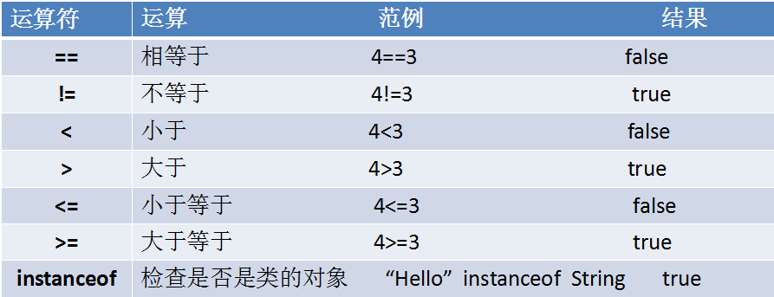
关系运算符
比较运算符的结果都是boolean型，也就是要么是true，要么是false。
比较运算符“==”不能误写成“=” 。

Slide 48
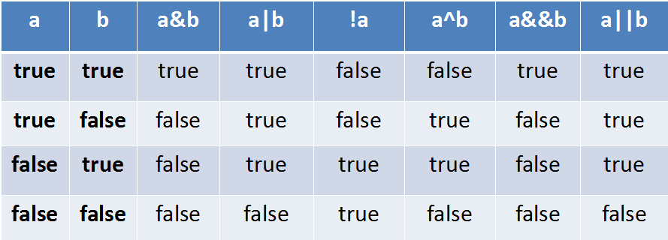
逻辑运算符
&—逻辑与 | —逻辑或 ！—逻辑非
&& —短路与 || —短路或 ^ —逻辑异或

Slide 49
逻辑运算符
逻辑运算符用于连接布尔型表达式，在Java中不可以写成3<x<6，应该写成x>3 & x<6 。
“&”和“&&”的区别：
  单&时，左边无论真假，右边都进行运算；
  双&时，如果左边为真，右边参与运算，如果左边为假，那么右边不参与运算。
“|”和“||”的区别同理，||表示：当左边为真，右边不参与运算。
异或( ^ )与或( | )的不同之处是：当左右都为true时，结果为false。
理解：异或，追求的是“异”!

Slide 50
逻辑运算符
int a = 10;
int b = 20;
if (++a == 12 & ++b == 22)
{
……
}
  System.out.println(a);
  System.out.println(b);
/*这里使用的是逻辑与，
试分析最后的输出结果*/
int a = 10;
int b = 20;
if (++a == 12 && ++b == 22)
{
……
}
System.out.println(a);
System.out.println(b);
/*这里使用的是短路与，
试分析最后的输出结果*/
Java提供了两个在其它计算机语言中没有的逻辑运算符，这就是逻辑与和逻辑或的短路版本；
对于短路与（&&），如果其左侧为false，则不再计算其右侧，整个表达式的结果为false，只有左侧为true时才计算右侧；
对于短路或（||），如果其左侧为true，则不再计算其右侧，整个表达式的结果为true，只有左侧为false时，才计算右侧。

Slide 51
练习
int x = 1;
int y=1;
  if(x++==2 & ++y==2){
  x =7;
  }
System.out.println("x="+x+",y="+y);
int x = 1,y = 1;
  if(x++==2 && ++y==2){
  x =7;
  }
System.out.println("x="+x+",y="+y);
int x = 1,y = 1;
  if(x++==1 | ++y==1){
  x =7;
  }
System.out.println("x="+x+",y="+y);
int x = 1,y = 1;
  if(x++==1 || ++y==1){
  x =7;
  }
System.out.println("x="+x+",y="+y);

Slide 52
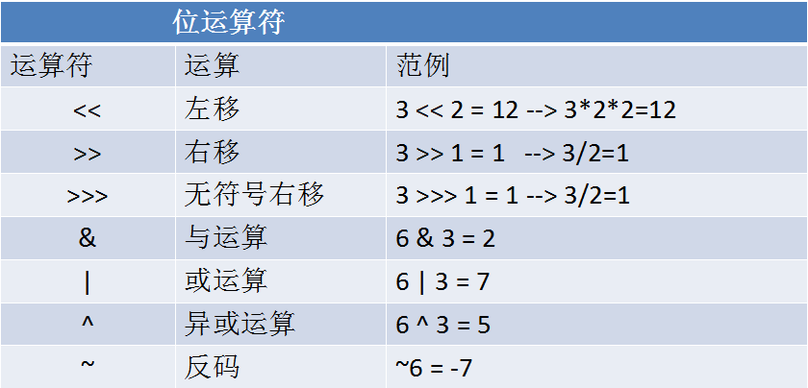
位运算符
注意：无<<<
位运算是直接对二进制进行运算，运算效率高

Slide 53
左移，右移
31
000
31<<3
248=31*2*2*2
0000 0000 0000 0000 0000 0000 0000
31<<28
31
00
31>>2=7
00
31>>>2

Slide 54
右移，无符号右移
-31
11
-31>>2=-8
00
-31>>>2

Slide 55
与 、 或
12
&
5
4
12
|
5
13

Slide 56
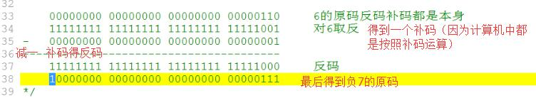
异或
12
^
5
9
12
~12=-13

Slide 57
异或
12
^
5
9
^
5
12
12 ^ 5 ^ 12 == 5

Slide 58
位运算符
位运算符的细节
<< | 空位补0，被移除的高位丢弃，空缺位补0。
>> | 被移位的二进制最高位是0，右移后，空缺位补0； 最高位是1，空缺位补1。
>>> | 被移位二进制最高位无论是0或者是1，空缺位都用0补。
& | 二进制位进行&运算，只有1&1时结果是1，否则是0;
| | 二进制位进行 | 运算，只有0 | 0时结果是0，否则是1;
^ | 相同二进制位进行 ^ 运算，结果是0；1^1=0 , 0^0=0 不相同二进制位 ^ 运算结果是1。1^0=1 , 0^1=1
~ | 正数取反，各二进制码按补码各位取反 负数取反，各二进制码按补码各位取反

Slide 59
发现规律
^
m
n^m
^
m
发现规律
(n^m)^m
=
n
(n^m)^n
=
m

Slide 60
练习
小明同学左手拿了一张红桃8的扑克，右手拿了一张红桃10的扑克，手里同一时间点只能拿一张扑克牌，现在编写代码：通过最少两种方法实现小明同学的左右手的扑克的交换（提示：可以使用位运算符）
面试题
  请用最有效率的方式写出计算2乘以8的结果
  请自己实现两个整数变量的交换
    ^的特点

Slide 61
三元运算符
格式:
  (条件表达式)? 表达式1：表达式2；
  为true，运算后的结果是表达式1；
  为false，运算后的结果是表达式2；
  表达式1和表达式2为同种类型
  三元运算符与if-else的联系与区别：
1）三元运算符可简化if-else语句
2）三元运算符要求必须返回一个结果。
3）if后的代码块可有多个语句
练习： 获取两个数中的较大数
获取三个数中的较大数

Slide 62
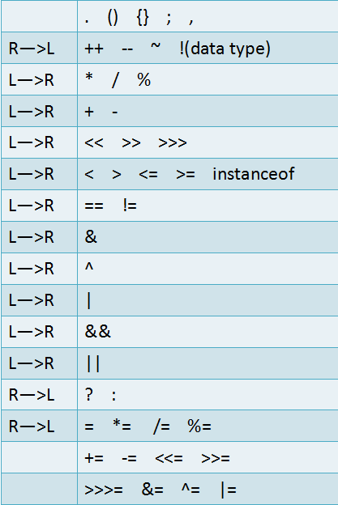
运算符的优先级
高
运算符有不同的优先级，所谓优先级就是表达式运算中的运算顺序。如右表，上一行运算符总优先于下一行。
只有单目运算符、三元运算符、赋值运算符是从右向左运算的。
低

Slide 63
键盘录入数据
键盘录入数据概述
  我们目前在写程序的时候，数据值都是固定的，但是实际开发中，数据值肯定是变化的，所以，我准备把数据改进为键盘录入，提高程序的灵活性。
如何实现键盘录入数据呢?(目前先记住使用)
  导包(位置放到class定义的上面)
    import java.util.Scanner;
  创建对象
    Scanner sc = new Scanner(System.in);
  接收数据
    int x = sc.nextInt();
练习:
键盘录入两个数据，并对这两个数据求和，输出其结果
键盘录入两个数据，获取这两个数据中的最大值
键盘录入三个数据，获取这三个数据中的最大值
键盘录入两个数据，比较这两个数据是否相等

Slide 64
流程控制语句
顺序结构
程序从上到下逐行地执行，中间没有任何判断和跳转。
分支结构
根据条件，选择性地执行某段代码。
有if…else和switch两种分支语句。
循环结构
根据循环条件，重复性的执行某段代码。
有while、do…while、for三种循环语句。
注：JDK1.5提供了foreach循环，方便的遍历集合、数组元素

Slide 65
流程控制语句
顺序结构
Java中定义成员变量时采用合法的前向引用。如：
public class Test{
int num1 = 12;
int num2 = num1 + 2;
}
错误形式：
public class Test{
int num2 = num1 + 2；
int num1 = 12;
}

Slide 66
if-else语句
if语句三种格式：
1. if(true){
执行代码块；
}
2. if(条件表达式){
执行代码块；
}
else{
执行代码块；
}
3. if(条件表达式){
执行代码块；
}
else if (条件表达式){
执行代码块；
}
……
else{
执行代码块；
}

Slide 67
if-else语句应用
  public static void main(String args[]){
  int age = 75;
    if (age< 0) {
    System.out.println("不可能！");
    } else if (age>150) {
    System.out.println(“是个乌龟！");
    } else {
    System.out.println(“小女子芳龄 ：” + age +“ ，嘻嘻嘻！");
    }
  }

Slide 68
if语句示例
1.从键盘输入小明同学的期末成绩。
当成绩为100分时，奖励一辆BMW；
当成绩为（80，99]时，奖励一个台iphone10；
当成绩为[60,80]时，奖励一本《九阳真经》；
其它时，什么奖励也没有，面壁思过两小时。
2.编写程序：由键盘输入三个整数分别存入变量num1、num2、num3，对它们进行排序(使用 if-else if-else),并且从小到大输出。

Slide 69
if语句练习
1)对下列代码，若有输出，指出输出结果。
  int x = 4;
  int y = 1;
  if (x > 2) {
  if (y > 2)
  System.out.println(x + y);
  System.out.println("hello");
  } else
  System.out.println("x is " + x);
2) boolean b = true;
if(b == false) //如果写成if(b=false)能编译通过吗？如果能，结果是？
System.out.println("a");
else if(b)
System.out.println("b");
else if(!b)
System.out.println("c");
else
System.out.println("d");

Slide 70
if 语句练习
大家都知道，男大当婚，女大当嫁。那么女方家长要嫁女儿，当然要提出一定的条件：
高：180cm以上；富：财富1千万以上；帅：是。
如果这三个条件同时满足，则：“我一定要嫁给他!!!”
如果三个条件有为真的情况，则：“嫁吧，比上不足，比下有余。”
如果三个条件都不满足，则：“不嫁！”
Sysout(“身高: (cm))
input.nextInt();
Sysout(“财富: (千万))
input.nextDouble();
Sysout(“帅否: (true/false)) (是/否)
input.nextBoolean(); input.next();
str.equals(“是”)

Slide 71
switch语句
switch(变量){
case 常量1:
语句1;
break;
case 常量2:
语句2;
break;
… …
case 常量N:
语句N;
break;
default:
语句;
break;
}

Slide 72
switch应用举例
public static void main(String[] args) {
  int i = 1;
  switch (i) {
    case 0:
    System.out.println("zero");
    break;
    case 1:
    System.out.println("one");
    break;
    default:
    System.out.println("default");
    break;
  }
}

Slide 73
switch应用举例
public static void main(String[] args) {
  String season = "summer";
  switch (season) {
    case "spring":
      System.out.println("春暖花开");
      break;
    case "summer":
      System.out.println("夏日炎炎");
      break;
    case "autumn":
      System.out.println("秋高气爽");
      break;
    case "winter":
      System.out.println("冬雪皑皑");
      break;
    default:
      System.out.println("季节输入有误");
      break;
  }
}

Slide 74
switch语句有关规则
switch(表达式)中表达式的返回值必须是下述几种类型之一：byte，short，char，int，枚举，String；
case子句中的值必须是常量，且所有case子句中的值应是不同的；
default子句是可任选的，当没有匹配的case时，执行default
break语句用来在执行完一个case分支后使程序跳出switch语句块；如果没有break，程序会顺序执行到switch结尾

Slide 75
练习
1.使用 switch 把小写类型的 char型转为大写。只转换 a, b, c, d, e. 其它的输出 “other”。
2.对学生成绩大于60分的，输出“合格”。低于60分的，输出“不合格”。
3.根据用于指定月份，打印该月份所属的季节。
3,4,5 春季 6,7,8 夏季 9,10,11 秋季 12, 1, 2 冬季
4. 编写程序：从键盘上输入2018年的“month”和“day”，要求通过程序输出输入的日期为2014年的第几天。

Slide 76
练习
使用switch语句改写下列if语句：
int a = 3;
int x = 100;
if(a==1)
x+=5;
else if(a==2)
x+=10;
else if(a==3)
x+=16;
else
x+=34;

Slide 77
switch 和 if 对比
if和switch语句很像，具体什么场景下，应用哪个语句呢？
如果判断的具体数值不多，而且符合byte、 short 、int、 char、String、枚举这六种类型。虽然两个语句都可以使用，建议使用swtich语句。因为效率稍高。
其他情况：对区间判断，对结果为boolean类型判断，使用if，if的使用范围更广。

Slide 78
练习
编写程序：从键盘上读入一个学生成绩，存放在变量score中，根据score的值输出其对应的成绩等级：
  score>=90 等级：A
  70=<score<90 等级: B
  60=<score<70 等级: C
  score<60 等级：D

Slide 79
switch 练习
从键盘分别输入年、月、日，判断这一天是当年的第几天
注：判断一年是否是闰年的标准：
1）可以被4整除，但不可被100整除
2）可以被400整除
if (((year % 100 == 0) && (year % 400 == 0))
|| ((year % 100 != 0) && (year % 4 == 0)))

Slide 80
循环结构
循环语句可以在满足循环条件的情况下，反复执行某一段代码，这段被重复执行的代码被称为循环体语句，当反复执行这个循环体时，需要在合适的时候把循环判断条件修改为false，从而结束循环，否则循环将一直执行下去，形成死循环。
循环语句功能
  在某些条件满足的情况下，反复执行特定代码的功能
循环语句的四个组成部分
  初始化部分（init_statement）
  循环条件部分（test_exp）
  循环体部分（body_statement）
  迭代部分（alter_statement）
循环语句分类
  for 循环
  while 循环
  do/while 循环

Slide 81

for循环语句
语法格式
for (初始化表达式①; 布尔值测试表达式②⑤⑦; 更改表达式)｛
语句或语句块③⑥ ；
｝
1
2
4
3
  执行流程：
    A:执行初始化语句1
    B:执行判断条件语句2，看其结果是true还是false
      如果是false，循环结束。
      如果是true，继续执行。
    C:执行循环体语句3
    D:执行控制条件语句4
    E:回到B继续

Slide 82
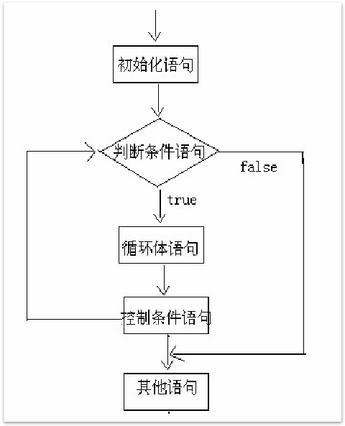
for循环语句图

Slide 83
for循环应用举例
public static void main(String[] args) {
  int result = 0;
  for (int i = 1; i <= 100; i++) {
  result += i;
  }
  System.out.println("result=" + result);
}
编写程序FooBizBaz.java，从1循环到150并在每行打印一个值，另外在每个3的倍数行上打印出“foo”,在每个5的倍数行上打印“biz”,在每个7的倍数行上打印输出“baz”。
1
2
3 foo
4
5 biz
6 foo
7 baz
…
15 foo biz
….
105 foo biz baz
…

Slide 84
练习
1.打印1-10和10-1
2.打印1~100之间所有奇数的和
3.打印1~100之间所有是7的倍数的整数的个数及
总和（体会设置计数器的思想）
4.输出所有的水仙花数，所谓水仙花数是指一个3
位数，并统计水仙花数的个数，其各个位上数字立方和等于其本身。
例如： 153 = 1*1*1 + 3*3*3 + 5*5*5
5.求5的阶乘
6.请在控制台输出满足如下条件的五位数
  个位等于万位
  十位等于千位
  个位+十位+千位+万位=百位
7.请统计1-1000之间同时满足如下条件的数据有多少个：
  对3整除余2
  对5整除余3
  对7整除余2

Slide 85

while循环语句
语法格式
[初始化语句]
while( 布尔值测试表达式)｛
语句或语句块;
[更改语句;]
}
应用举例
  public static void main(String[] args) {
    int result = 0;
    int i = 1;
    while (i <= 100) {
      result += i;
      i++;
    }
    System.out.println("result=" + result);
  }

Slide 86
对比while和for循环
for循环语句和while循环语句可以等价转换，但还是有些小区别的
  使用区别：控制条件语句所控制的那个变量，在for循环结束后，就不能再被访问到了，而while循环结束还可以继续使用，如果你想继续使用，就用while，否则推荐使用for。原因是for循环结束，该变量就从内存中消失，能够提高内存的使用效率。
  场景区别：
    for循环适合针对一个范围判断进行操作
    while循环适合判断次数不明确操作

Slide 87
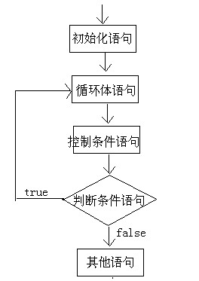
do-while循环
语法格式
[初始化语句]
do｛
语句或语句块;
[更改语句;]
｝while(布尔值测试表达式);
应用举例
  public static void main(String[] args) {
    int result = 0, i = 1;
    do {
      result += i;
      i++;
    } while (i <= 100);
    System.out.println("result=" + result);
  }

Slide 88
练习
1.我国最高山峰是珠穆朗玛峰：8848m，我现在有一张足够大的纸张，厚度为：0.01m。请问，我折叠多少次，就可以保证厚度不低于珠穆朗玛峰的高度?
2.求1到100之间所有偶数的和。用for和while语句分别完成。
3.从键盘读入个数不确定的整数，并判断读入的正数和负数的个数，输入为0时结束程序。
补充：
最简单无限循环格式：while(true) , for(;;),无限循环存在的原因是并不知道循环多少次，需要根据某些条件，来控制循环。

Slide 89
循环结构区别及注意事项
三种循环语句其实都可以完成一样的功能，也就是说可以等价转换，但还是有小区别的:
  do…while循环至少会执行一次循环体。
  for循环和while循环只有在条件成立的时候才会去执行循环体
注意事项：
  写程序优先考虑for循环，再考虑while循环，最后考虑do…while循环。
  如下代码是死循环
    while(true){}
    for(;;){}

Slide 90
循环嵌套
将一个循环放在另一个循环体内，就形成了嵌套循环。其中，for ,while ,do…while均可以作为外层循环和内层循环。
实质上，嵌套循环就是把内层循环当成外层循环的循环体。当只有内层循环的循环条件为false时，才会完全跳出内层循环，才可结束外层的当次循环，开始下一次的循环。
设外层循环次数为m次，内层为n次，则内层循环体实际上需要执行m*n=mn次。
例题：1）九九乘法表
2）1—100之间的所有质数
2 3 5 7 11 13 17 19 23 29 31 37 41 43 47 53 59 61 67 71 73 79 83 89
97

Slide 91
跳转控制语句
break 语句
  break语句用于终止某个语句块的执行
  { ……
  break;
  ……
  }
  break语句出现在多层嵌套的语句块中时，可以通过标签指明要终止的是哪一层语句块
  label1: { ……
  label2: { ……
  label3: { ……
  break label2;
  ……
  }
  }
  }

Slide 92
跳转控制语句
break 语句用法举例
public static void main(String args[]){
    for(int i = 0; i<100; i++){
    if(i==3)
    break;
    System.out.println(" i =" + i);
    }
    System.out.println("Game Over!");
  }

Slide 93
跳转控制语句
continue 语句
  continue语句用于跳过某个循环语句块的一次执行
  continue语句出现在多层嵌套的循环语句体中时，可以通过标签指明要跳过的是哪一层循环
continue语句用法举例
  public static void main(String args[]){
  for (int i = 0; i < 100; i++) {
  if (i%10==0)
  continue;
  System.out.println(i);
  }
  }

Slide 94
跳转控制语句
return：并非专门用于结束循环的，它的功能是结束一个方法。当一个方法执行到一个return语句时，这个方法将被结束。
与break和continue不同的是，return直接结束整个方法，不管这个return处于多少层循环之内
小结：
break只能用于switch语句和循环语句中。
continue 只能用于循环语句中。
二者功能类似，但continue是终止本次循环，break是终止本层循环。
break、continue之后不能有其他的语句，因为程序永远不会执行其后的语句。
标号语句必须紧接在循环的头部。标号语句不能用在非循环语句的前面。

Slide 95
